Slide 1
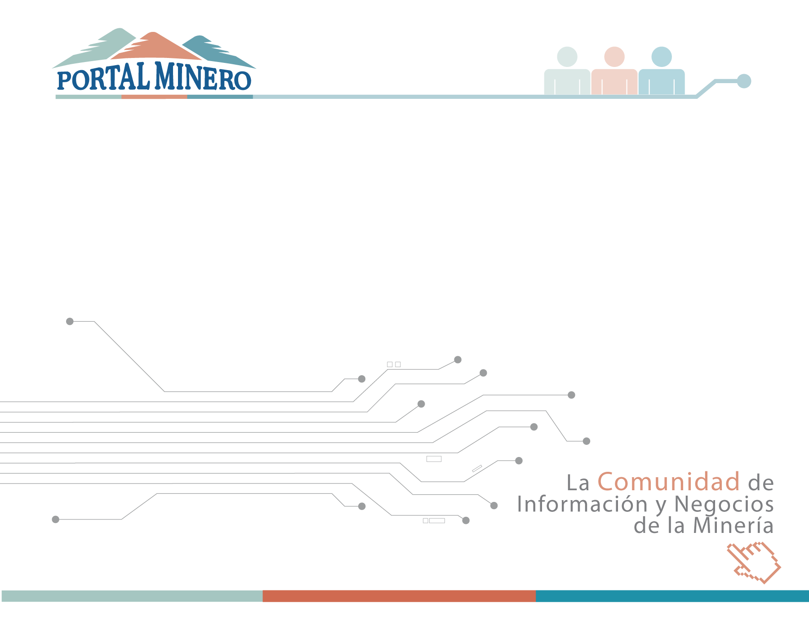

Foro de Capital Humano:
Vinculación Empresa-Academia
Julio 2016

Slide 2
Contenido de temas
Contexto nacional
Inversión según catastro Portal Minero
Problemática minera
Preocupación de los mandantes
Vinculación Academia
Desafíos profesionales

Slide 3
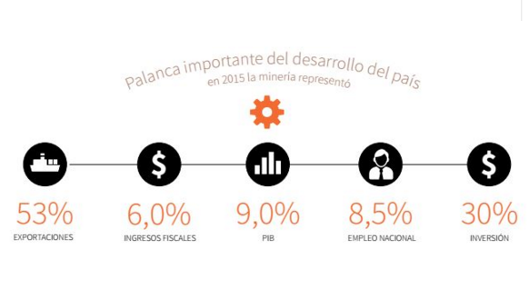
Contexto Nacional
Chile sigue representando cerca de 1/3 de la producción mundial
¿Y en Chile?
Fuente: Consejo Minero

Slide 4
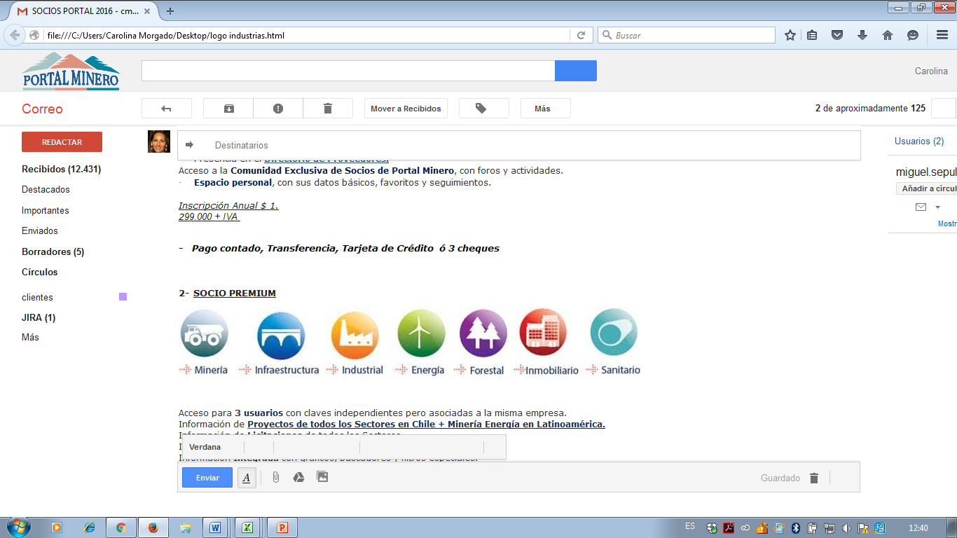

  Inversión en Minería
Fuente: Portal Minero

Slide 5

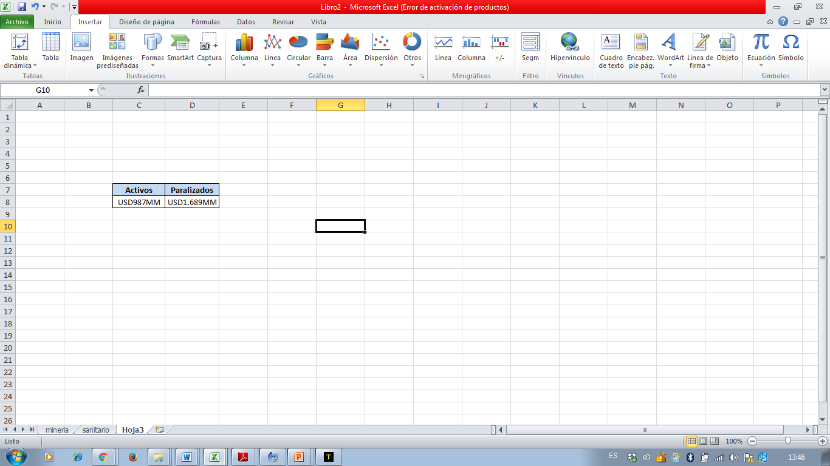


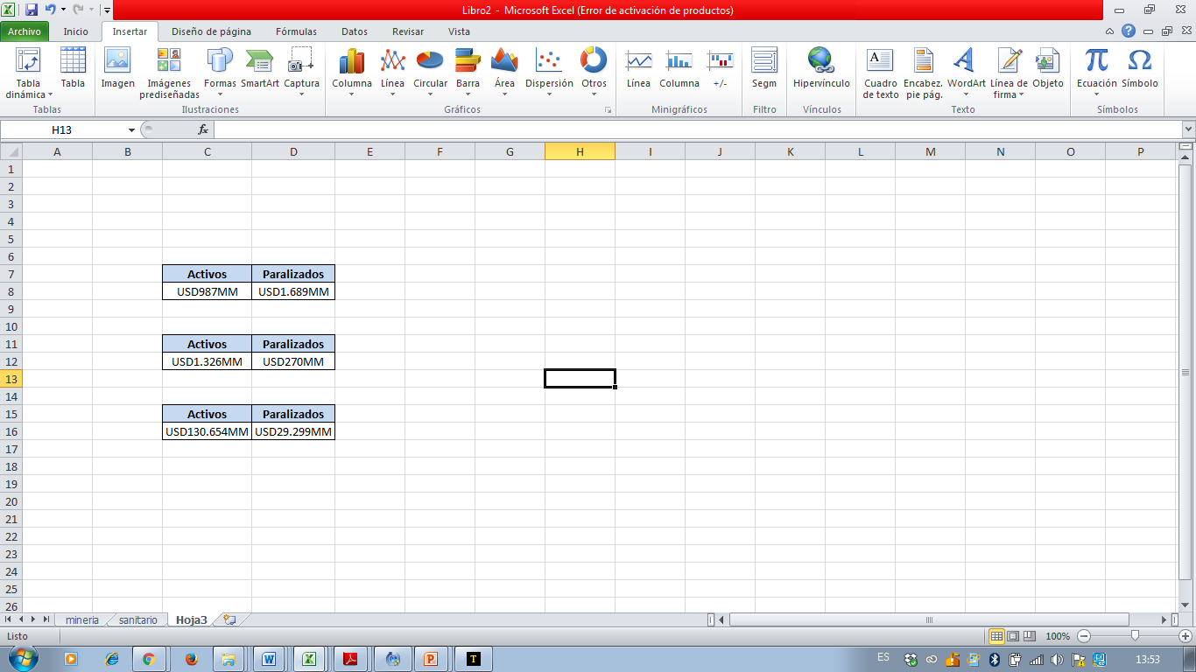

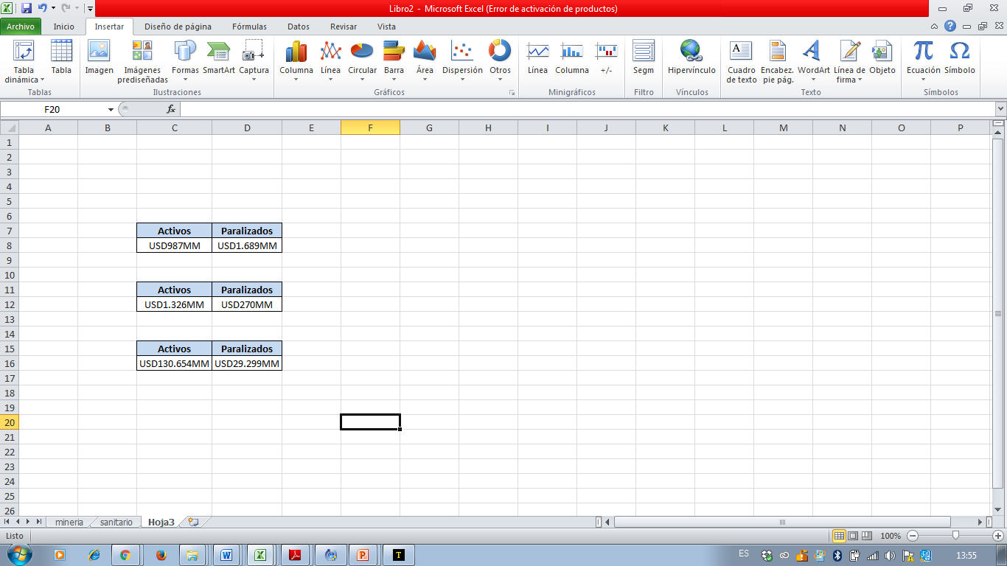

  Inversión en otros sectores

Slide 6

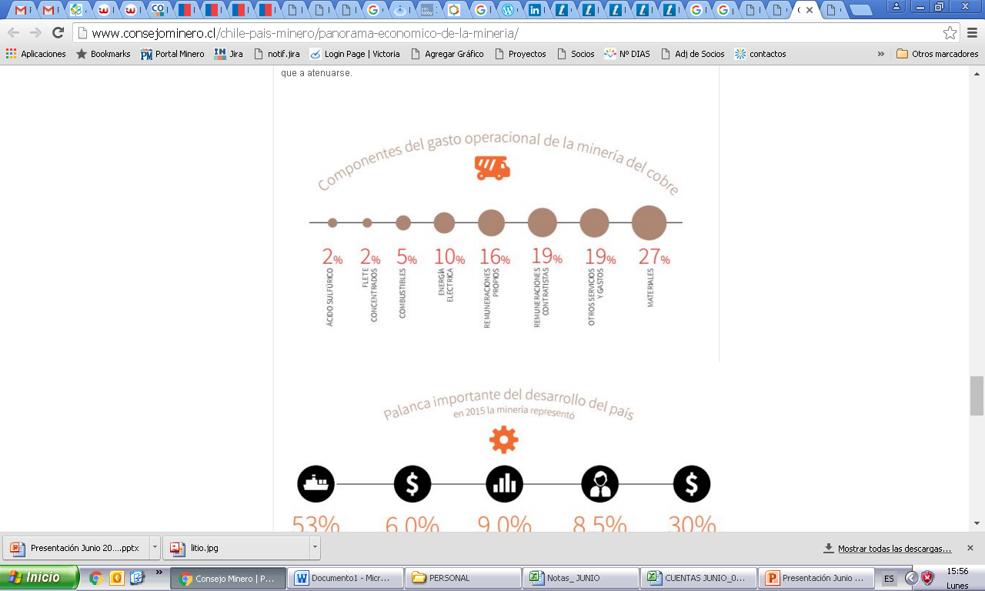

  Problemática actual de la industria
Costos de Operación
Comunidades
Fuente: Consejo Minero

Slide 7






Soluciones cortoplacistas
Disminución de Costos operaciones → RR.HH
* De acuerdo al estudio de Fundación Chile: Fuerza Laboral, faltarán aproximadamente 30.000 trabajadores en áreas Mantenimiento y Operación maquinaria hacia 2024.

Slide 8


38 MIL empleos disponibles al 2020
- Paralización
Corrección a la baja - Productividad
- Postergación desarrollo
30.000 empleos disponibles sin cubrir al 2024.
18.400 Reemplazo
11.600 Cubrir nuevos puestos
Áreas de mayor complejidad:
Mantenimiento
Operación de equipos
Fuente: Consejo Minero “Fuerza Laboral 2014-2015”

Slide 9
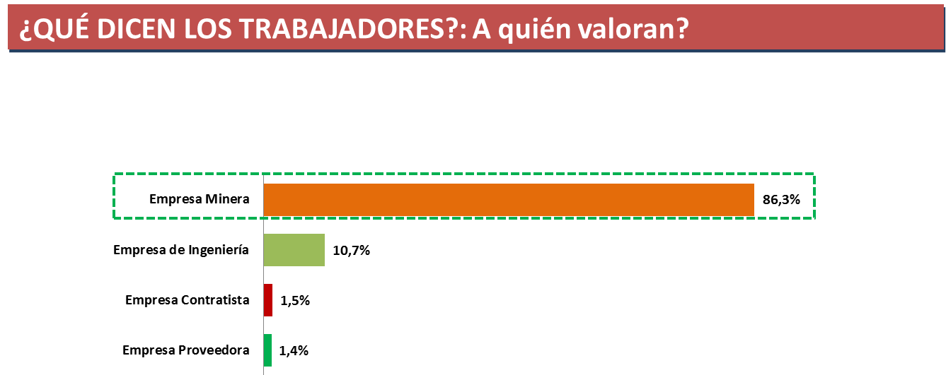
Estudio: “Percepción de empleador favorito” de Portal Minero Marzo 2013

Slide 10
¿Qué valoran?
Estudio: “Percepción de empleador favorito” de Portal Minero Marzo 2013

Slide 11
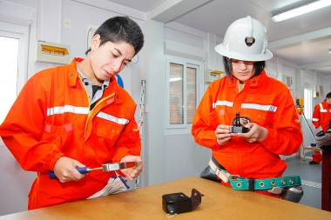

¿Qué pasa con los jóvenes?
Los jóvenes, fieles a los cambios culturales y sociales de los últimos años….qué quieren?
Quieren trabajar para una compañía sustentable y que encarne los valores sociales y ambientales del hoy.
Que se les permita “aprender haciendo”.
Que se les entreguen incentivos y desafíos.
Moverse de acuerdo a sus preferencias, no quieren “amarrarse” aun sólo trabajo o a una sola industria.
Flexibilidad horaria.

Slide 12
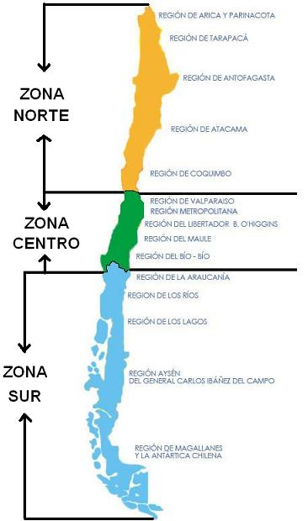
Qué piensan los jóvenes en Chile?
- En la zona norte esperan especializarse y obtener un buen trabajo, no hay expectativas de estudios universitarios (ciudades mineras)
- En la zona centro los jóvenes tienen más alternativas de mercado y optan de acuerdo a sus preferencias
- En la zona sur esperan ir a la universidad, (ciudades universitarias)
Fuente: “Estudio articulación efectiva entre Educación Media Técnico Profesional (EMTP) y Educación Superior Técnico Profesional (ESTP), para acelerar y mejorar el proceso de formación de capital humano del nivel técnico superior ”, realizado por DUOC y Portal Minero

Slide 13

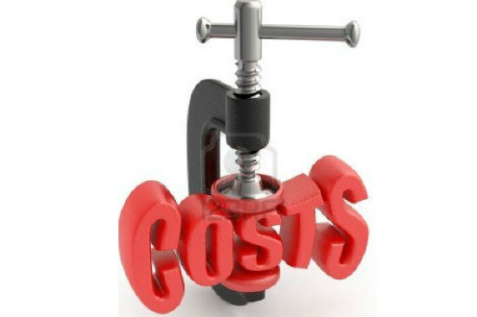
EN CONCLUSIÓN: Qué vamos a necesitar?
Bajar los costos de operación
Mantener la paz ciudadana y buenas prácticas
Aumentar la productividad
Profesionales de alto nivel
INNOVACION
Políticas públicas de temas estratégicos como la energía

Slide 14

Rol de la Academia con el escenario actual
Comprehension del escenario industrial actual
Respuesta con oferta académica acorde
Generación de espacios vinculación
Mandante
Academia Estudiante

Slide 15

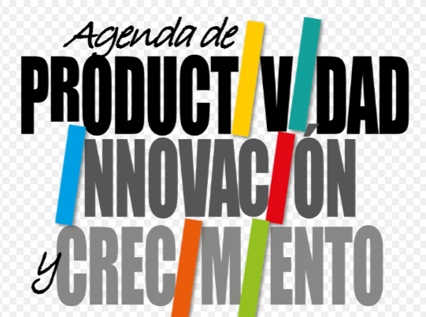
Productividad: Asociado a los cambios de la economía y de la industria?
Programas de mejoramiento continuo
Optimización de activos
Programas de calidad
Planes de innovación
Capacitación
Vinculación con la academia

Slide 16
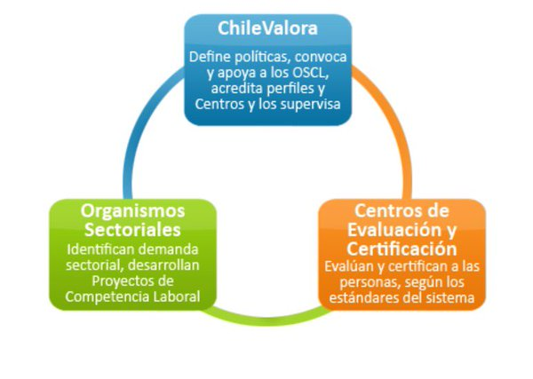

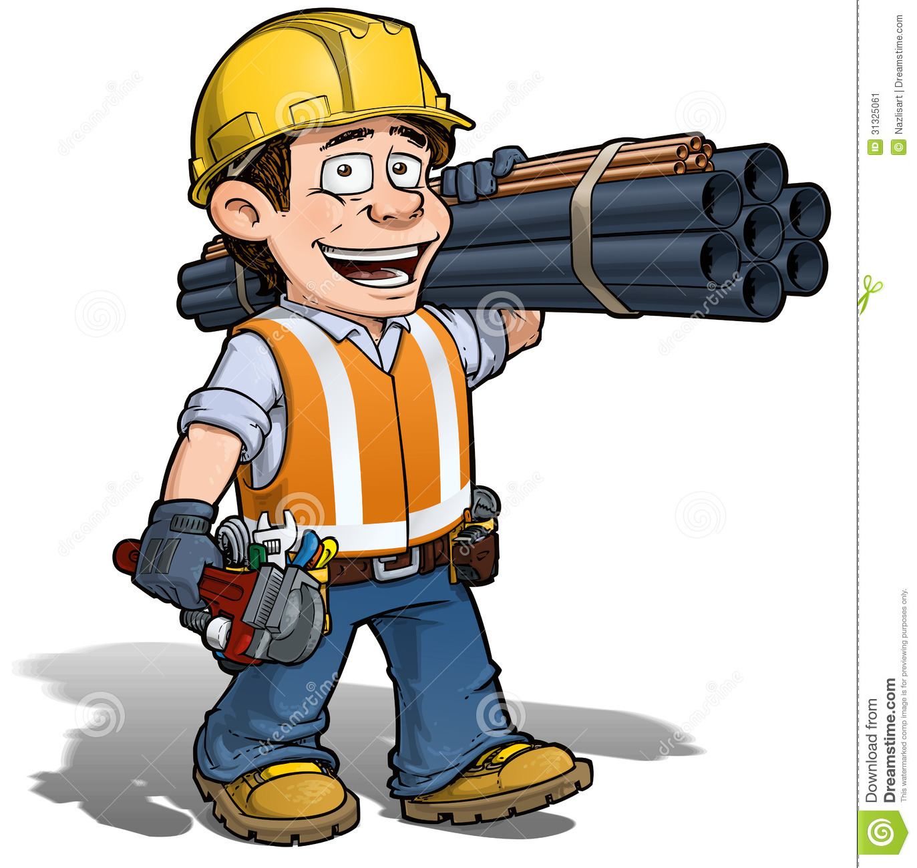




Modelo de Competencias

Slide 17
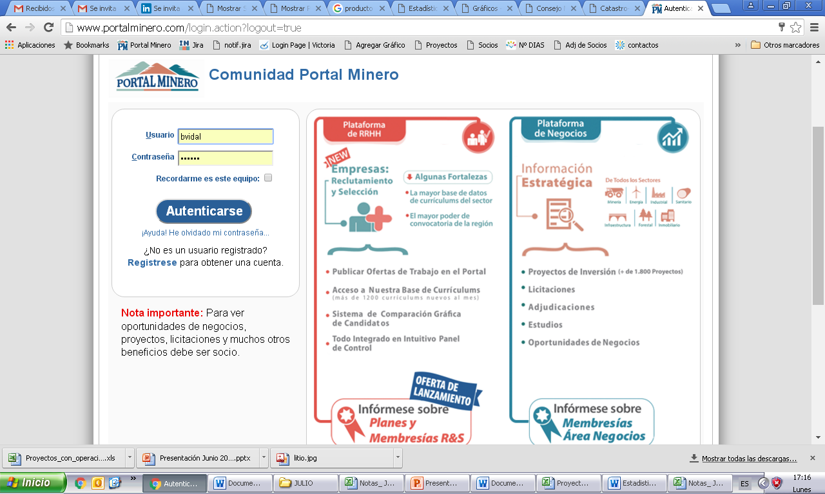
Portal Minero: Ubicación privilegiada en la industria

Slide 18
Muchas Gracias por su atención
Barinia Vidal
Directora de Proyectos y Estudios
Portal Minero

